Slide 1
第二章 极限与连续
§3 连续函数 (3)
教学内容：
1）一致连续函数的定义、性质

Slide 2
重点：一致连续的性质
难点：一致连续
要求：熟练掌握一致连续定义和性质

Slide 3








A 连续的概念
在
处连续的定义
定义1：
设函数
在
的某邻域
内有定义，若
则称函数
在
点连续。
等价定义
等价定义1：设函数
函数
在
点连续。
等价定义2：设函数
函数
在
点连续。

Slide 4



B 一致连续定义
在某区间内f(x)的连续性，是指它在区间的每一点都连续. 这只反映函数在区间内每一点附近的局部性质，就是说连续定义中的 不仅与 有关，而且与 有关。
下面介绍的一致连续性，则是函数在区间上的整体性质，其定义中的中的 只与 有关，而且与 无关。

Slide 5
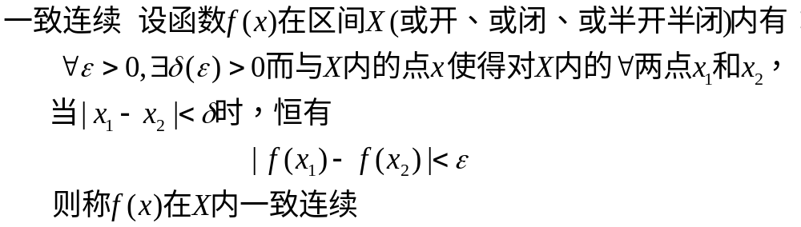
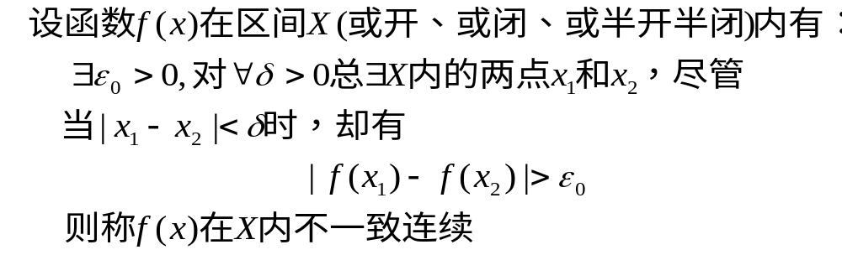
一致连续定义
不一致连续

Slide 6
C. 闭区间上的连续函数的性质
a 有界性定理
b 最值定理
c 零点定理
d 介值定理
e Cantor定理
定理（一致连续性）若函数f(x)在闭区间[a，b]上
连续，则在[a，b]上一致连续。

Slide 7
a、有界性定理
a) 定理1 若函数f(x)在闭区间[a,b]上连续，
则它在闭区间[a,b]上有界。
b) 分析
用致密性定理证明
用有限覆盖定理证明
，
证明 小结

Slide 8
b)、最大（小）值定理
a) 定理2 若函数f(x)在闭区间[a,b]上连续，
则它在闭区间[a,b]上有最大值和最小值。
b) 分析
用致密性定理证明
，
证明 小结

Slide 9
c、最大（小）值定理
a) 定理3 若函数f(x)在闭区间[a,b]上连续，
且f(a)f(b)<0, 则它在开区间(a,b)内f(x)=0至
少有一根c。
b) 分析
用区间套定理证明
，
证明 小结

Slide 10
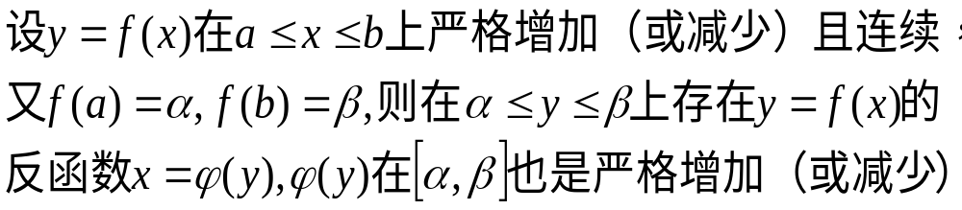
D 反函数连续性定理
a 定理4
b 分析
用介值定理证明
，
证明 小结

Slide 11
d、一致连续性定理—Cantor定理
a) 定理5
若函数f(x)在闭区间[a,b]上连续，则它在闭区间[a,b]上一致连续。
b) 分析
用致密性定理证明
用有限覆盖定理证明
，
证明 小结

Slide 12
D 作业
P75
8--12

